Slide 1
爐管新人學習進度報告
2024.09.09 ~ 2024.09.20
林峻毅
Notes:
115/11/07
Confidential

Slide 2
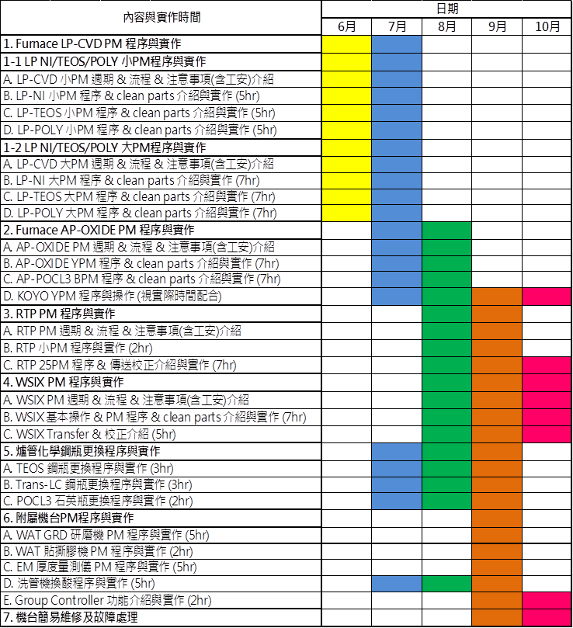

Slide 3
種類 | 進度 | 待練習
LP-P SPM | 100%
LP-T SPM | 100%
LP-N SPM | 100%
GRD MPM | 100%
LP-P BPM | 95% | APC調整
LP-P BPM | 95%
LP-N BPM | 90%
EM MPM | 90% | 傳送校正
POCL3 BPM | 80%
AP YPM | 70%
WSIX BPM | 50%
RTP 25PM | 30%
KOYO YPM | 1%
RTP M | 0%

Slide 4
日期 | 機台 | 內容
9/9 |  | 值班
~ | ~ | ~
9/20 |  | 值班

Slide 5
Troubleshooting (TS)

Slide 6
B/E ALARM(BOAT INTERLOCK)
088:
由T-BAWL發出alarm，上貨時Boat偏離
橋正後確認承接，T-BAWL reset續run
ID.66:
由VL-800發出alarm，下貨時Boat偏離
橋正後確認承接、跳步驟
若VL無顯示SEQUENCE END、保溫筒與BOAT未完全分離
可以不用看承接
處理途中可能出現的alarm
ID.34: 取消remote控制
ID.32: 現步驟有motion position不正確
ID.02: M02 position跑掉

Slide 7
續B/E ALARM
要確認發生在程式末尾，若中途發生且B/E還在爐管內
確認Cap彈簧有無壓縮、B/E P04 Sensor是否亮燈
都有就等待到達unload步驟後手動boat out (溫度低於820度)
若彈簧無壓縮、Cap持續下滑，調高Driver stop電壓
與PE討論要跳至降溫步驟或abort

Slide 8
TEMP.1
Bottom-1溫度過高/過低
觀察溫度回歸後可消除
使用的TC
Mode1: monitor (outer)
Mode2: paddle (inner)
Mode3: monitor + paddle平均
遠端操作
觀察溫度: G/C > F7.detail
消除警報: G/C > F13.remote > 6.alarm reset

Slide 9
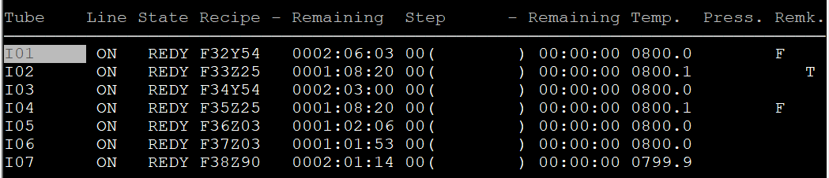
上貨不抓片
檢查G/C，顯示 * 代表download失敗
進入F14.AUXIL > 輸入3. forced progress >
輸入1. progress、1. retry
若無法retry，則重開機台Online燈
若燈號恆亮為正常
若閃爍則重啟3100電源
再次force retry
都沒alarm則reset 3100電路板、reload cassette
若為下貨不抓片，通常是有B/E ALARM但未顯示
* download失敗
@ 抓片中
F 下cassette中
A 有alarm
T T-BAWL alarm

Slide 10

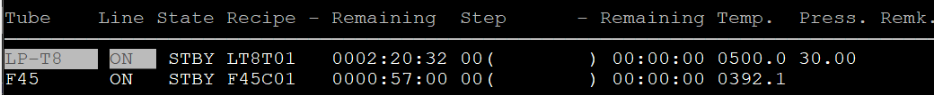
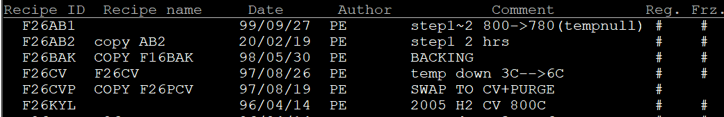
MOVE IN沒反應
檢查G/C，line顯示反白代表T-BAWL未連線，或沒在run頁面
reset 3100電路板 (SG2610-B)
download取檔片程式，機台有叫聲則正常，abort程式後交回
若G/C無反白，可能為cassette status table沒清空
或recipe無法使用(沒有2個 # 號)，通知EA請PE處理

Slide 11
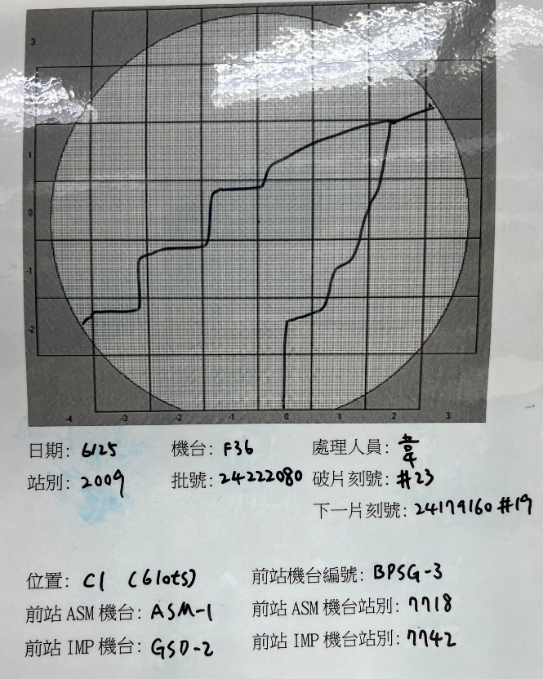



爐內破片
N3旁桌上拿紀錄表、夾子
取出破片、填寫單子
進入RMS > 爐管 > inline紀錄 >
move in紀錄
查看wafer資訊
進入mesui > e-runcard view >
輸入lot > 多站查詢
查看前站ASM、IMP機台/站別
進入EMS > release相關 >
異常處理單 > 填寫資訊洽PE
交接附圖

